Slide 1
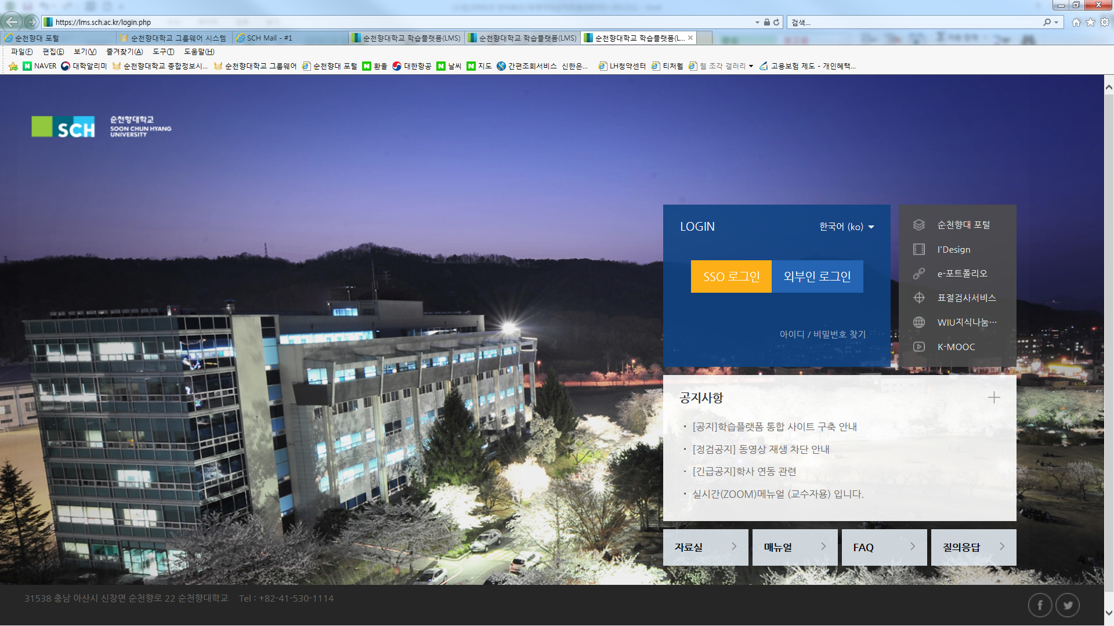
1. https://lms.sch.ac.kr/login.php입력
2. SSO 로그인 클릭
수강신청시 주의사항
수강신청기간 : 2020.12.11 - 2020.12.31
(* 법정 필수교육으로 미수강자&미이수자 확인시 직접 연락예정)
2. 총 5개의 법정의무교육 전체영상 시청필수 사항임.
3. 교육시간 인정범위 : 동영상의 학습시간 끝까지 시청해야만 인정됨
4. 코로나19 확산에 따른 대면교육이 불가함에 따라 급하게 온라인
교육으로 변경 시행함을 양해 부탁드리며, 미수강으로 인한 개인별
과태료가 발생되지 않도록 협조를 부탁드립니다.
☎ 문의 : 041-530-4905 (산학기획팀)

Slide 2
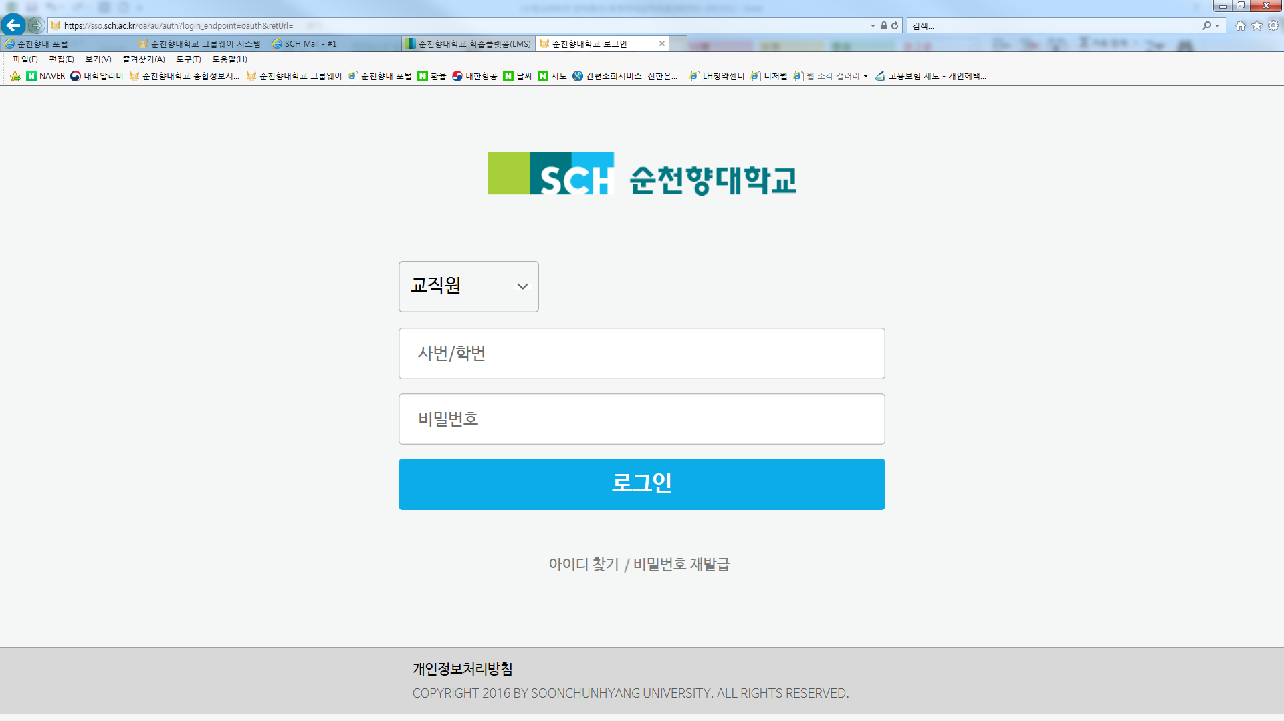
3. 순천향대학교 포탈
아이디, 비밀번호 입력 로그인

Slide 3
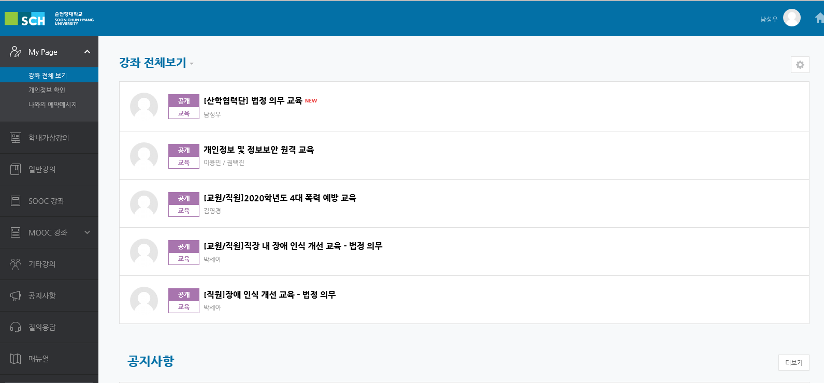
4. 기타강의 클릭

Slide 4
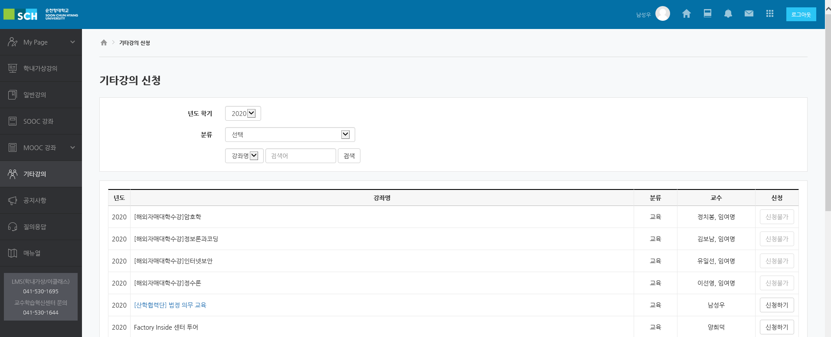
5. [산학협력단] 법정 의무교육
신청하기 버튼 클릭

Slide 5
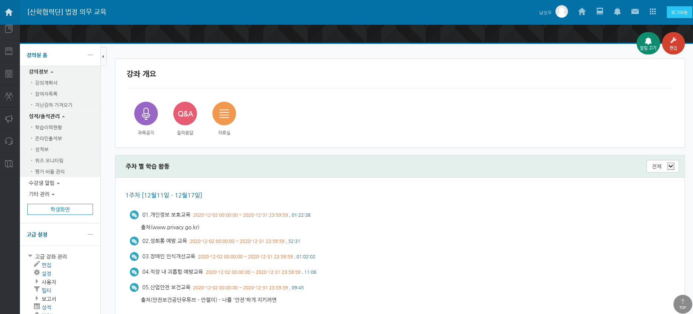
6. [산학협력단] 법정 의무교육
동영상 교육 클릭
산업안전 보건교육은 '2020 하반기 신입직원
직무교육 참석자는 미수강하셔도 무방함.

Slide 6
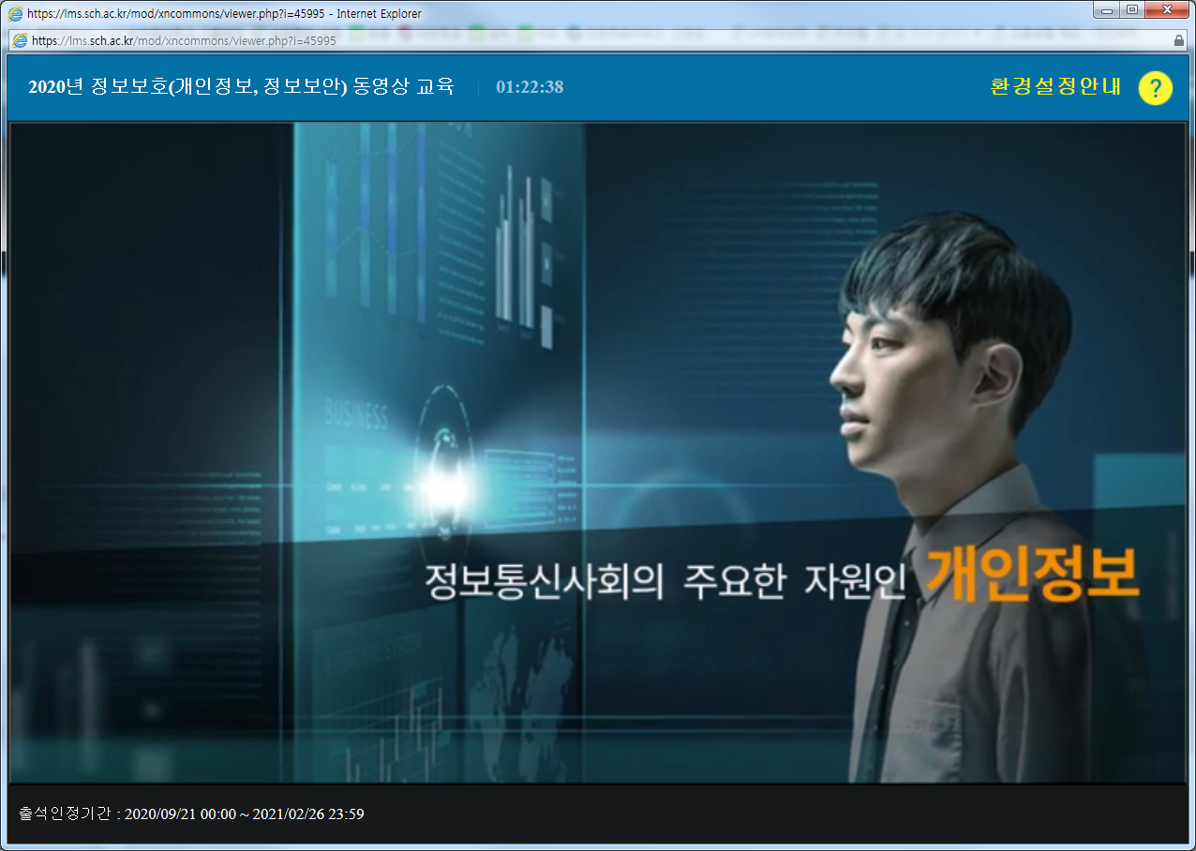
7. 강의 수강
01. 개인정보 보호교육동영상
02. 성희롱 예방 교육동영상
03. 장애인 인식개선교육동영상
04. 직장 내 괴롭힘 예방교육동영상
05. 산업안전 보건교육동영상

